Slide 1
VISTAS
Una vista es un objeto en la cual permite almacenar o predefinir consultas de una base de datos para su posterior uso.
Las tablas consultadas en una vista son llamadas tablas bases.
Con algunas excepciones, una sentencia SELECT puede ser llamada y almacenada como una vista.

Slide 2
Los ejemplos mas comunes de vistas incluyen.
Un extracto de campos y registros de una tabla base.
La unión de dos o más tablas bases.
Un join de dos o más tablas bases.
Resultados estadísticos de una tabla base.
Una parte de una vista o una combinación de vistas y tablas base.

Slide 3
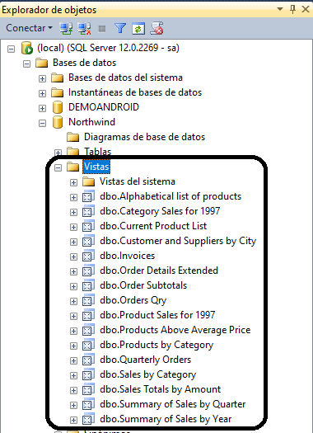
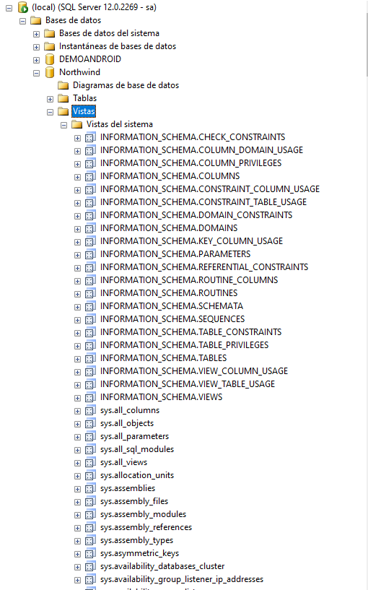
CREAR UNA VISTA CON EL ASISTENTE
Objetos vistas

Slide 4
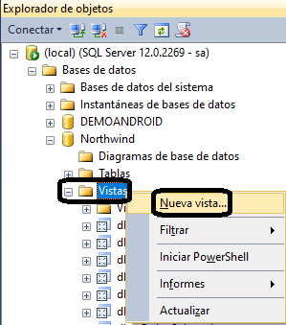
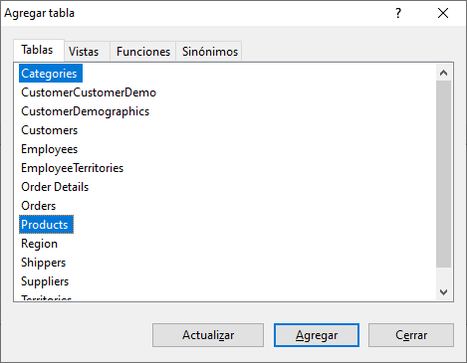
1.- Crear una vista de dos tablas relacionadas con el nombre: V_consulta01
3.- Seleccionar las dos tablas: Categories y Products
1.- Clic derecho en la carpeta Vistas
2.- Clic en la opción: Nueva Vista
4.- Clic en: Agregar y Cerrar

Slide 5
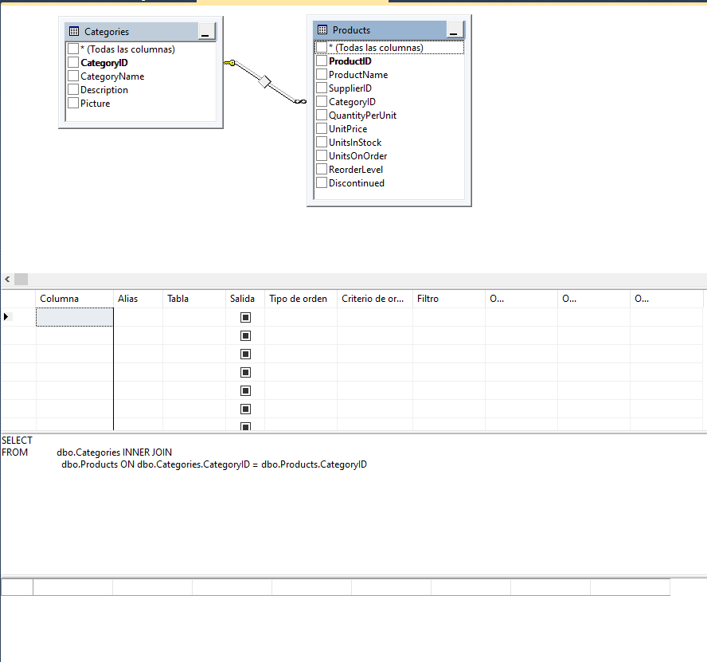
Área de tablas
Área de Columnas, alias, criterios, ordenación
Área de Instrucción Transact SQL
Panel de Resultados

Slide 6
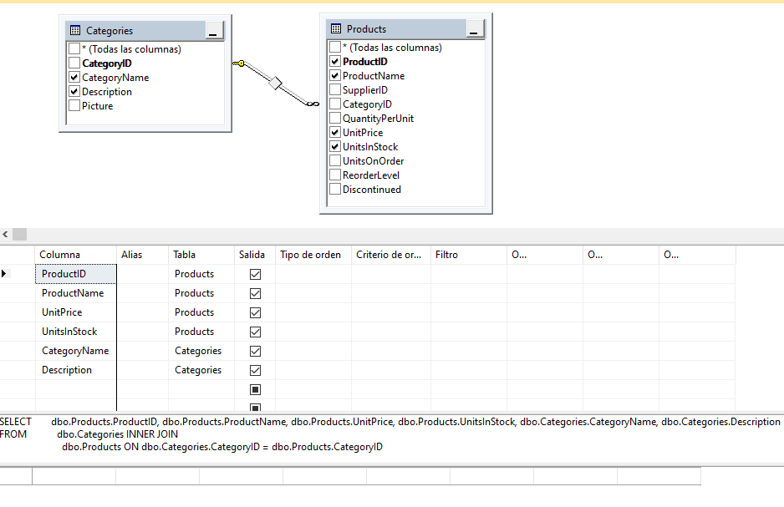
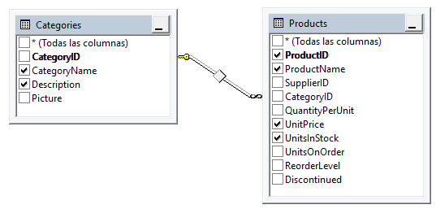
Seleccionar los siguientes campos
5.- CategoryName
6.- Description
1.- ProductId
2.- ProductName
3.- UnitPrice
4.- UnitsInStock
Se agregan las tablas de los campos seleccionados
Se muestra la instrucción Select y el Inner Join

Slide 7
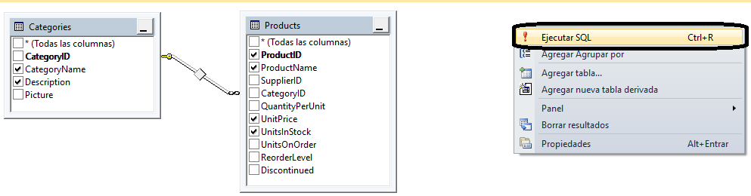
Mostrar los resultados de una vista
1.- En el área de las tablas, clic derecho
2.- Clic en la opción: Ejecutar SQL <> Ctrl +R

Slide 8
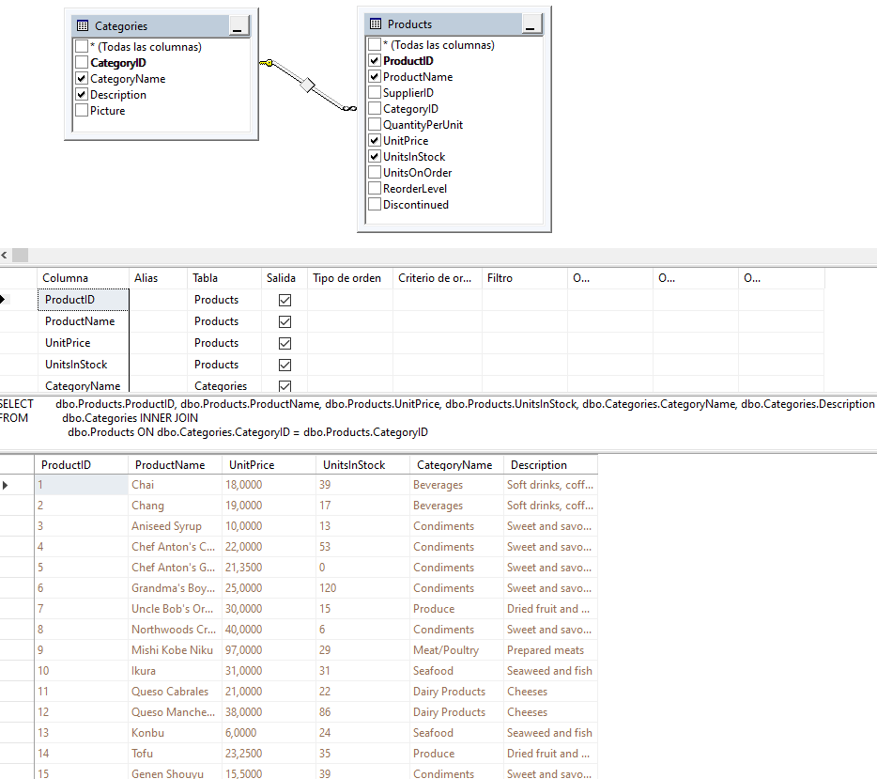
Resultado de la vista

Slide 9
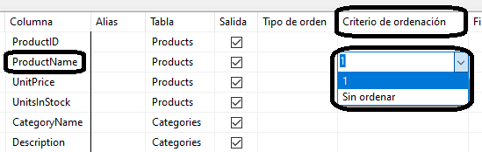
Ordenación de registros en una vista
En la columna:
Criterio de ordenación
En el campo: ProductName
Clic en la flecha abajo
Seleccionar 1, significa el primer campo a ordenar

Slide 10
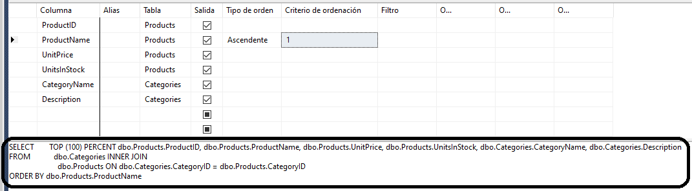
El código se ha modificado

Slide 11
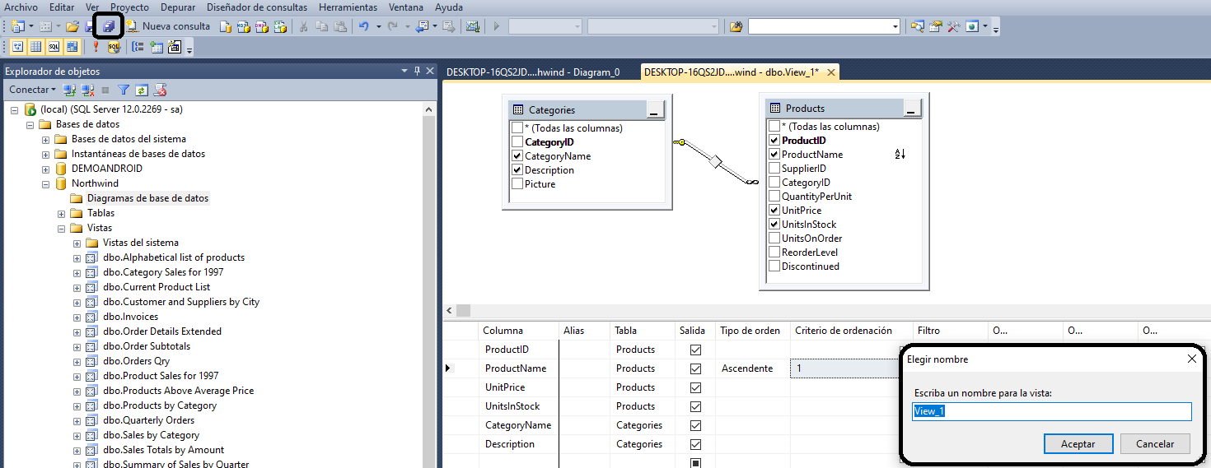
Grabar un objeto vista
1.- Clic en el icono: Guardar Todo
2.- Se muestra el cuadro de dialogo

Slide 12
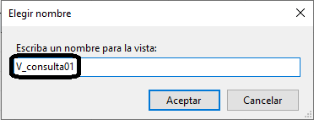
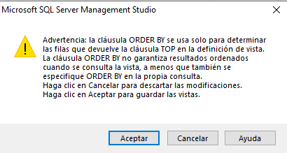

Nombre del objeto vista: V_consulta01
Clic en el botón: Aceptar
Se muestra el siguiente mensaje
Clic en: Cerrar
Clic en Aceptar

Slide 13
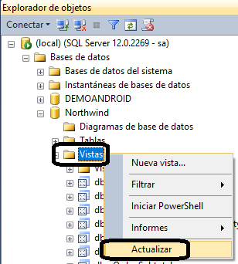
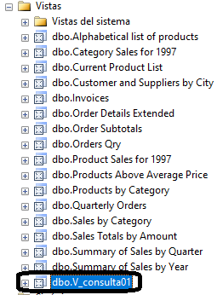
1.- Clic derecho en la carpeta vistas
2.- Clic en la opción: Actualizar
Objeto Vista: dbo.V_consulta01

Slide 14
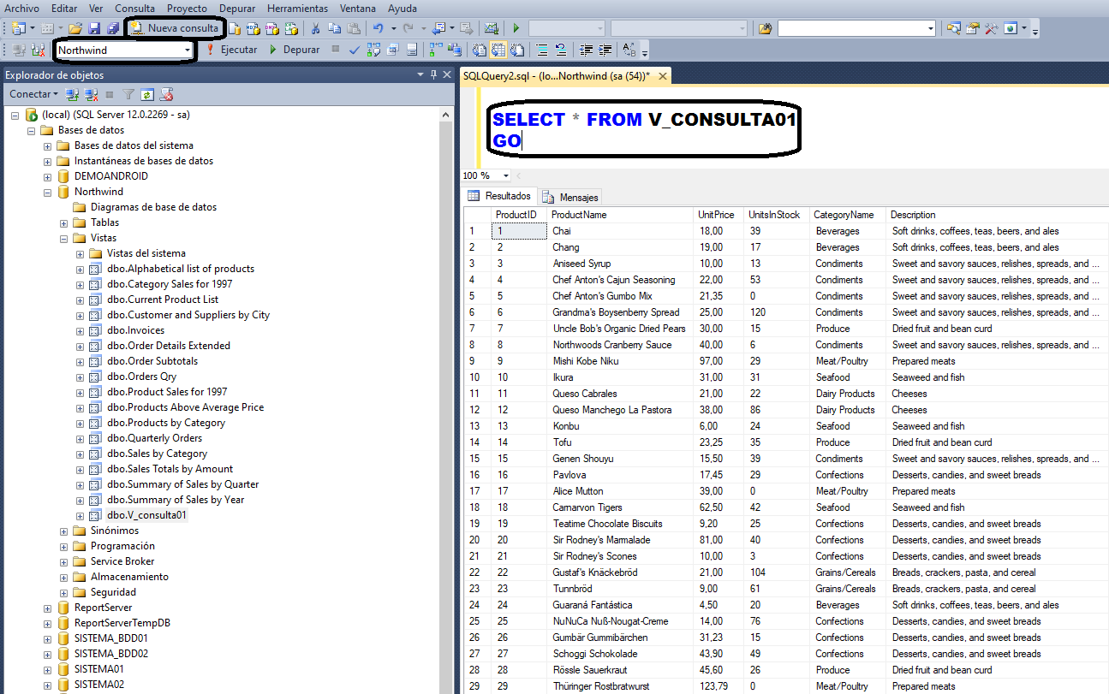
Ejecutar una vista
SELECT * FROM <NOMBRE_VISTA>
Digitar el código
Seleccionar el código
Clic en el botón: Ejecutar o F5

